Slide 1

第1节 磁现象 磁场
第2课时 磁场
状元成才路
R·九年级下册

Slide 2
课前自学准备
课标要求
1．知道磁体周围存在磁场。
2．知道磁感线可以用来形象地描述磁
场，知道磁感线的方向是怎样规定的。
3．知道地球周围有磁场以及地磁场的
南北极。
学习目标
状元成才路

Slide 3
课前自学准备
预习检测
1. 磁体周围存在着一种看不见、摸不着，能使磁针偏转的物质叫做 。磁场的基本性质是对放入其中的磁体产生 的作用。把小磁针静止时北极所指的方向规定为该点 的方向。
2. 形象地描述 的曲线叫做磁感线。
3. 在地球周围的空间里存在的磁场叫做 ，
指南针指南北是因为受到 作用。
磁场
状元成才路
力
磁场
磁场
地磁场
地磁场

Slide 4

课堂教学展示
新课导入
状元成才路
把一个磁体拿到一个悬吊的磁体附近，我们会发现悬吊的磁体发生了偏转，这是为什么呢？

Slide 5
课堂教学展示
进行新课
知识点一
磁场
磁体偏转，表明磁体受到了力，但两个磁体之间并未接触，怎么会有力的作用呢？
状元成才路
因为磁体周围存在着一种物质，能使磁针偏转，这种看不见、摸不着的物质叫做磁场。

Slide 6
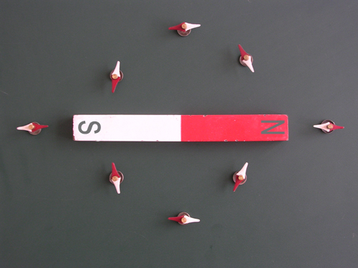
知识点二
磁场方向
在磁体周围不同地方各放置一磁针，磁针静止后所指向的方向会是一样的吗？
状元成才路
磁针静止后所指方向各不相同，
表明磁针在磁场中各点的受力并不相同。

Slide 7
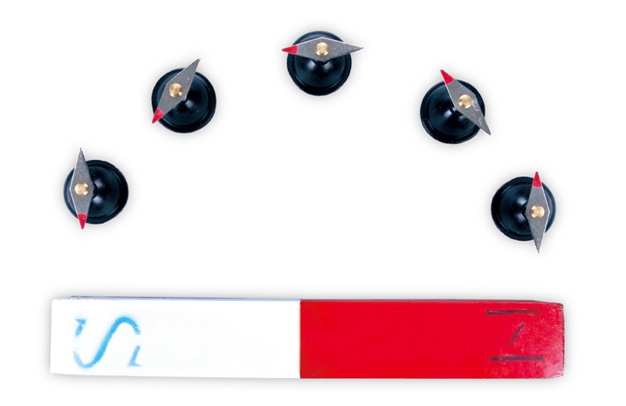
状元成才路
物理学中把小磁针静止时北极所指的方向规定为该点磁场的方向。

Slide 8
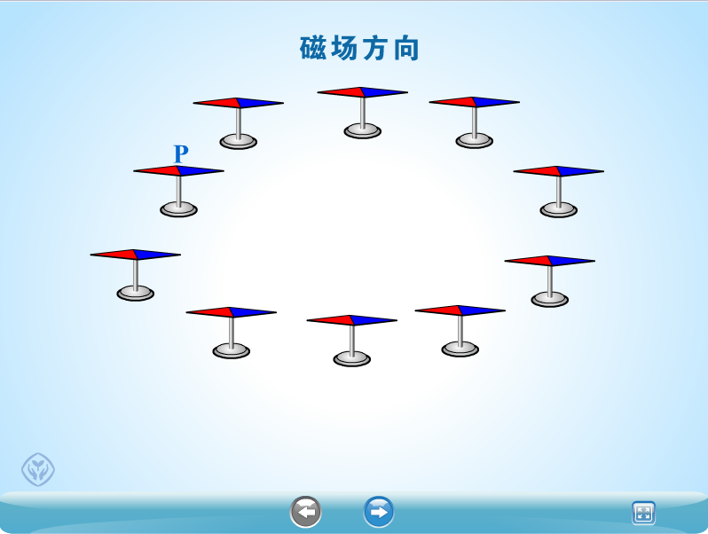
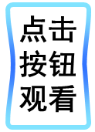
状元成才路

Slide 9

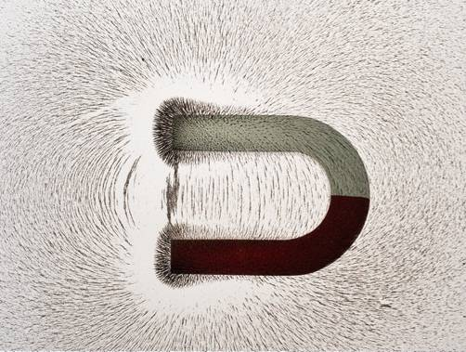
知识点三
磁感线
实验
在磁体上面放一块有机玻璃，玻璃上均匀地撒一些铁屑，轻敲玻璃，观察。
状元成才路

Slide 10
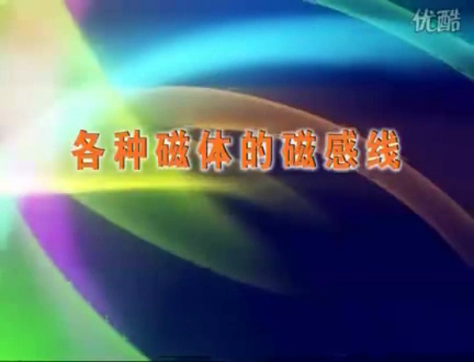
状元成才路

Slide 11
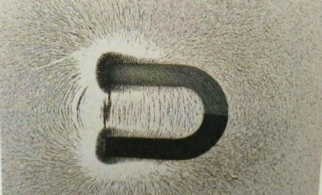
状元成才路
磁化后的铁屑就像一个个小磁针，在磁场的作用下，形象地显示出磁场的分布。

Slide 12
我们把小磁针在磁场中的排列情况，用一些带箭头的曲线画出来，可以方便、形象地描述磁场，这样的曲线叫做磁感线。
状元成才路
N
S
条形磁体的磁感线画法

Slide 13
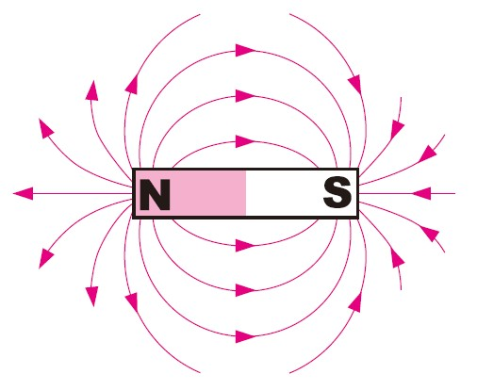
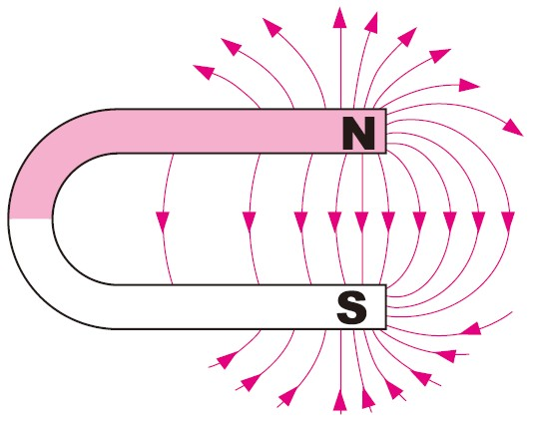
状元成才路
①磁感线上任意一点的方向，与该点的磁场方向相同。
②磁感线是描述磁场的方法，实际并不存在。
③磁体外部的磁感线都是从磁体的N极出发，回到S极。
磁体内部的磁感线都是从磁体的S极指向N极。

Slide 14
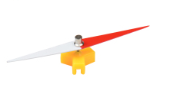
知识点四
地磁场
能水平转动的磁针是指南针。
状元成才路
拿几只指南针放在桌面上，静止时，它们都指向同一方向，即指南针的N极总是指向北方，这说明了什么？
这说明地球周围存在着磁场——地磁场。

Slide 15
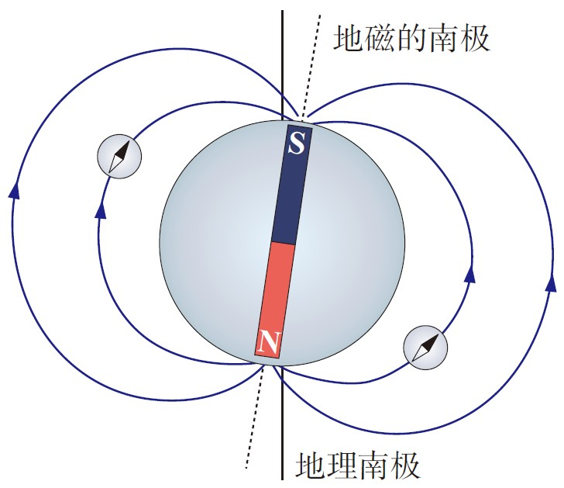
研究表明地磁场的形状与条形磁体的磁场很相似。
状元成才路

Slide 16
地磁场特点
地磁N极在地理的南极附近；
地磁S极在地理的北极附近。
状元成才路
地理两极与地磁两极相反，且并不完全重合。

Slide 17
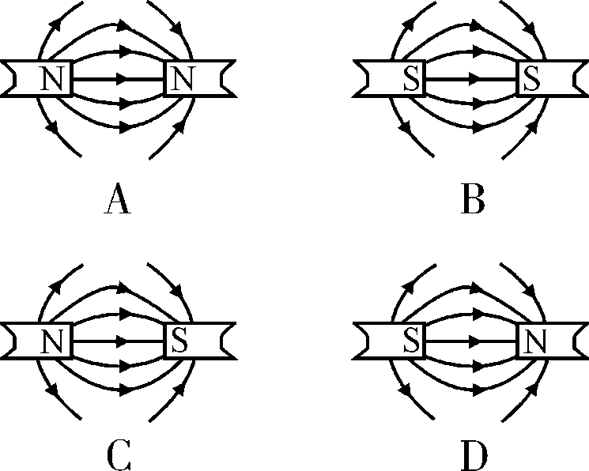
课堂教学展示
随堂演练
1.以下描述两个磁极间的磁感线分布图中，正确的是（ ）
C
状元成才路

Slide 18
2.下列说法中正确的是（ ）
A.磁感线是磁场中真实存在的一些曲线，还可以通过实验来模拟
B.磁体周围的磁感线从磁体的S极出来，回到磁体的N极，构成闭合曲线
C.磁感线上某一点的切线方向与放在该点的小磁针静止时南极所指的方向相反
D.磁感线分布越密的地方，其磁场越弱
C
×
状元成才路
×
√
×

Slide 19
3.在地球表面的某位置，发现能自由转动的小磁针静止时沿竖直方向，且S极向下，则该位置在（ ）
A.赤道附近 B.地理北极附近
C.地理南极附近 D.无法确定
状元成才路
C

Slide 20
磁场特点
磁场性质
磁场方向
课堂教学展示
课堂小结
状元成才路
真实存在却看不见、摸不着；只能根据它对置于其中磁体的作用来认识它。
对放入其中的磁体产生磁力的作用；磁体间的相互作用就是通过磁场发生的。
在磁场中的某一点，小磁针静止时，N极所指方向为该点磁场方向。

Slide 21
磁感线特点
（1）磁体外部，磁感线的方向总是从N极出发，回到S极；
磁体内部，磁感线的方向则是由S极指向N极。
（2）磁性越强的地方，磁感线分布越密。
（3）磁感线是平滑的曲线，任意两条磁感线在空中不相交。
（4）磁感线只是帮助我们描述磁场而假想的曲线，实际上
是不存在的，但磁场是客观存在的。
（5）磁感线布满磁体周围的整个空间，磁感线上任意一点
的切线方向代表该点的磁场方向。
状元成才路

Slide 22
拓展延伸
经科学家研究发现：在某些细菌的细胞质中有一些磁生小体，它们相当于一个个微小磁针。实验证明：在只有地磁场而没有其它磁场作用时，小水滴中的一些细菌会持续不断地向北游动，并聚集在小水滴北面的边缘。实验中，若把这些细菌中的磁生小体看成小磁针，则它的N极指向（ ）
A.北 B.南
C.西 D.东
状元成才路
A

Slide 23
课后反馈总结
布置作业
状元成才路
1.从课后习题中选取；
2.完成练习册本课时的习题。

Slide 24
课后反馈总结
习题解答
（见教材P₁₂₃）
1.两根外形完全相同的钢棒，其中一根有磁性，另一根无磁性，没有别的器材，你如何把它们区别开来?
状元成才路
分析：磁体上磁性最强的磁极位于磁体的两端，磁性最弱的部分在磁体的中间，这个位置几乎没有磁性。
解答：用甲棒的一端接触乙棒的中间部分时，如互相吸引，则可以确定甲棒有磁性；如不互相吸引，则甲棒无磁性，乙棒有磁性。

Slide 25
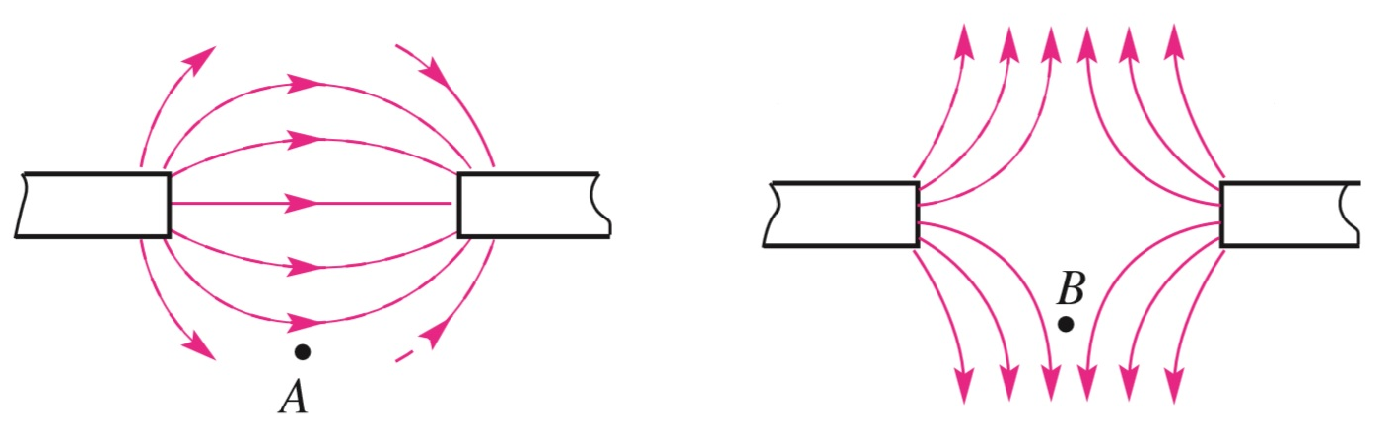
2.下面的两个图分别画出了两个磁极间的磁感线。请在图中标出磁极的名称，并画出位于图中A点和B点的小磁针静止时北极所指的方向。
状元成才路
N
S
N
N

Slide 26
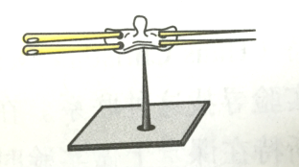

3.找两根缝衣针、一个按扣、一只大头针和一块橡皮，做一个指南针。用橡皮和大头针制作指南针的底座，使缝衣针磁化后，穿过按扣的两个孔，放在底座的针尖上，这就是一个小指南针，如下图。如果图中指南针静止下来后，针尖指北。那么针尖是N极还是S极？
状元成才路
解答：静止后针尖指北，
则针尖为N极。

Slide 27
4.做实验并进行现察，地球上指南针静止时N极所指的是地理的北方还是南方？ 你认为地磁的北极位于地理北极附近还是地理南极附近？为什么？
状元成才路
解答：地球上指南针静止时N极所指的是地理的北方，地磁的北极位于地理南极附近，因为同名磁极相互排斥，异名磁极相互吸引。

